Slide 1

ABDIAS
NASCIMENTO
O QUILOMBISMO
DOCUMENTOS DE UMA MILITÂNCIA
PAN-AFRICANISTA
Relatório geral
Exposição | Sesc Franca
28|11|2024 – 10|08|2025

Slide 2
Destaques
43.538
8.981
1.077
presenças em toda
programação
pessoas atendidas em
visitas mediadas
presenças em ações de programação integrada

Slide 3
presenças
410
presenças
formação de professores em parceria com a Diretoria Regional de Ensino e a Secretaria da Educação
2.100
alunos
impactados indiretamente
*maio a agosto de 2025
43.538 presenças
EXPOSIÇÃO

Slide 4

8981 presenças
VISITAS MEDIADAS
124 ações
Equipe | 02 Facilitadores II - Supervisores 03 Facilitadores I – Educadores Formados 03 Auxiliares de Atendimento
Formação | Presencial – 8 dias – 48h
Equipe Educativa

Slide 5
Ações integradas à Exposição - Desenvolvida s pelas educadoras
Março
9 e 30/3- A criação do mundo: Contação de história yorubá com cantiga
Abril
12/4 – O artista sou eu: releitura e caça aos símbolos nas pinturas de Abdias Nascimento
19/04 – Estandarte poético: “Olhando no espelho”
Maio
10 e 11/5 – Quem é exu: conto e releitura a partir de Abdias Nascimento
Junho
31/5 e 01/06 – Oficina de capa para encadernação manual
06 e 07/06 - Oficina de grafite e axé: a arte com o divino
13 e 14/06 – Oficina de lambe-lambe inspirado na obra de Abdias Nascimento
Julho
02 e 03/07 – Boneca de barro: criação com argila natural
12/07 - Abdias Nascimento e sua cidade natal
19 e 20/07 – Circuito Quilombista: passeio pelas obras do acervo Sesc de artes
1.077
presenças em ações integradas à exposição

Slide 6
Ações integradas à Exposição - Educadores e contratações do ETA - Espaço de Tecnologias e Artes
Março
06/03 – Ferramentas africanas em papel machê
08 e 9/03 – Jogos Africanos – Yoté e Shisima
11, 14, 18, 25 e 28/3 – (Curso) Meu Primeiro Amigurumi – Xangô
20 e 21/3 – Estamparia Afro-diaspórica – com Galo Preto Ateliê
Abril
05 e 06/04 – Ateliê Ancestral: Yabá Abayomi
23, 24 e 25/4 – Gravura: Território e Ancestralidade – Rafa Black
Maio
17 e 18/5 - Ateliê Ancestral - Amuletos em Palha da Costa

Slide 7
Ações integradas à Exposição - Contratações
14/3 - Abdias Nascimento e a reinvenção de um caminho afro-brasileiro - Julio Menezes (IPEAFRO), Cesar Nascimento, Edelma Landim, Isa do Rosário com mediação de José Lourenço
14 e 16/3 – Eu quero que todos ouçam! – Cia Corpo Negro
23, 24, 25 e 26/3 - Carimbos Adinkras– Rafa black
28 e 29/03 – A Cultura dos orixás na pintura de Abdias Nascimento - Asé Portinari
26 e 27/04 – Vivência ebó de palavras: o verbo como oferenda – Coletivo Ebó de Palavras
17/5 – Cena, Ritmo e Poesia – Ícaro Rodrigues
12/06 – Drama para negros e prólogos para brancos - Prof. Dr. Christian Moura
19/06 – Oficina de dança africana – Ritmos da Guiné-Conacri - Facinet Touré
09 e 10/07 – O Teatro Experimental – Habilidades de quilombo – Elisa Nascimento.

Slide 8
 | presenças | ações
Oficinas | 238 | 10
Palestra | 137 | 3
Vivência | 351 | 2
Contação de histórias | 66 | 1
Roda de conversa | 35 | 2
Intervenção artística | 250 | 1
Mediação | 340 | 103
Dados

Slide 9
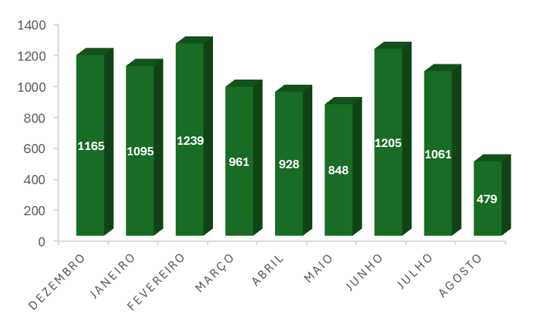
Visitas mediadas ao longo da Exposição

Slide 10
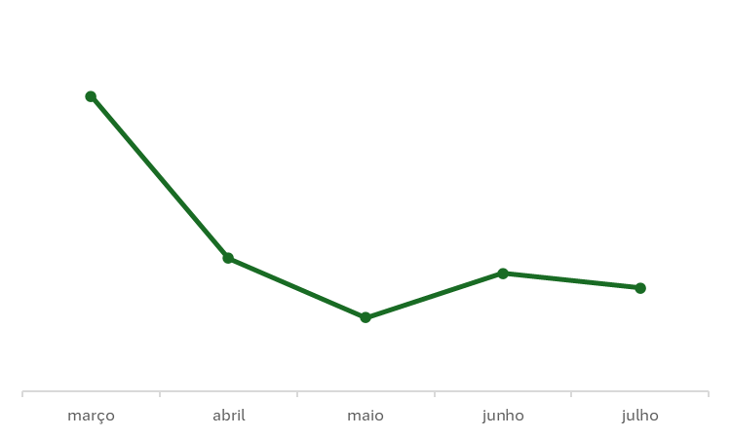
ações integradas à Exposição ao longo dos meses
20
9
8
7
5

Slide 11
11 instituições
destaques entre as instituições recebidas
CCI Joanna de Ângelis
CRAS – Patrocínio Paulista
DCNOVI Comunidade Terapêutica
Hospital Dia
Instituto ICOL
Pastoral do Menor
Residência inclusiva de Patrocínio Paulista
Secretaria da Educação de Franca
Secretaria da Cultura de São José da Bela Vista
SESI Franca
Sociedade dos cegos
UFJF – Universidade Federal de Juiz de Fora
UNESP - Universidade Estadual Paulista de Franca
UNIFRAN - Universidade de Franca - Campus Franca

Slide 12
São Paulo
Araraquara
Batatais
Claraval
Cristais Paulista
Jeriquara
Patrocínio Paulista
Pedregulho
Restinga
Ribeirão Corrente
Ribeirão Preto
São José da Bela Vista
São Paulo
Minas Gerais
Cássia – MG
Ibiraci – MG
Juiz de Fora – MG
São Sebastião do Paraíso - MG
Uberaba – MG
Uberlândia – MG
18 cidades
abrangência da visitação de grupos para além de Franca
Considerando seis deles do Estado de Minas Gerais

Slide 13
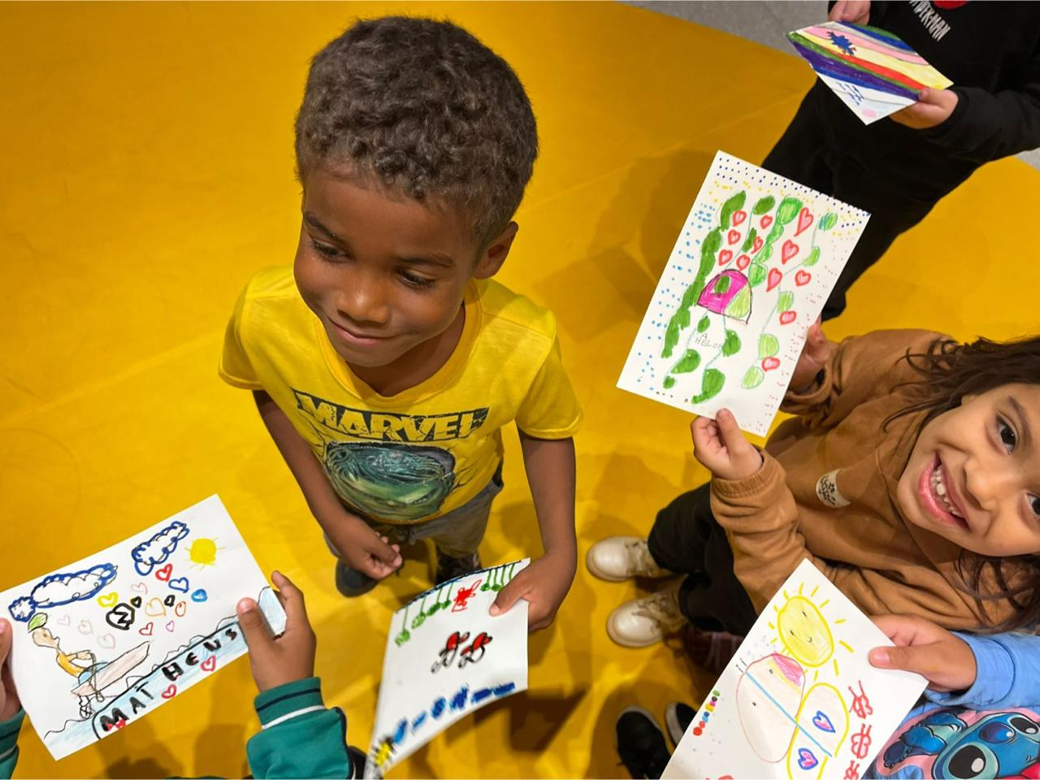
Registros

Slide 14
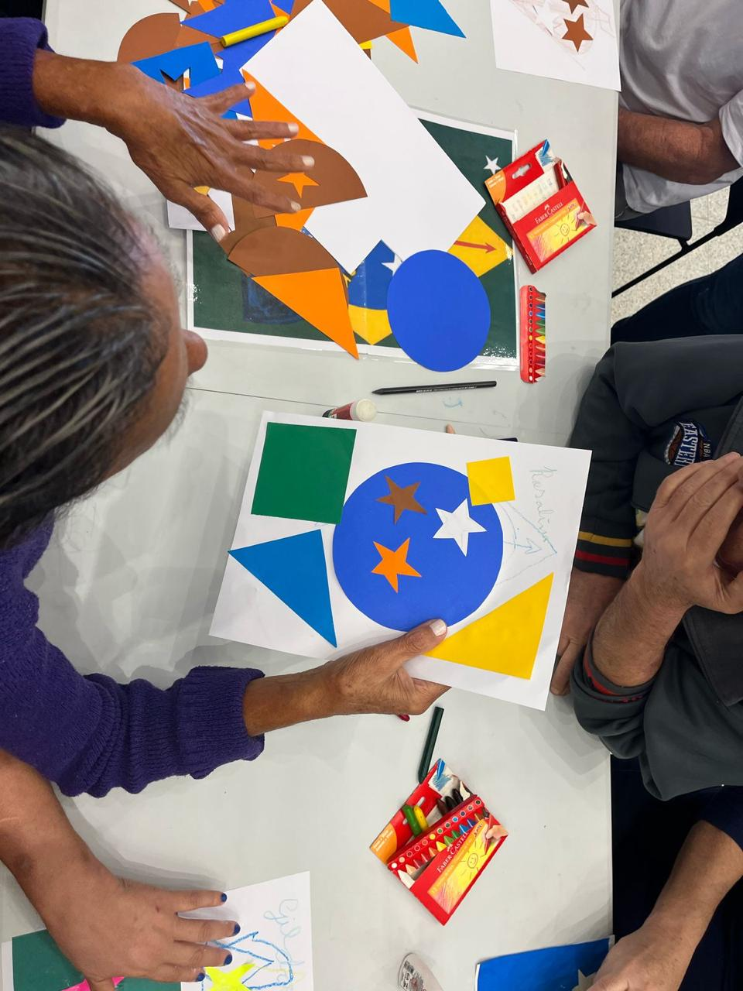
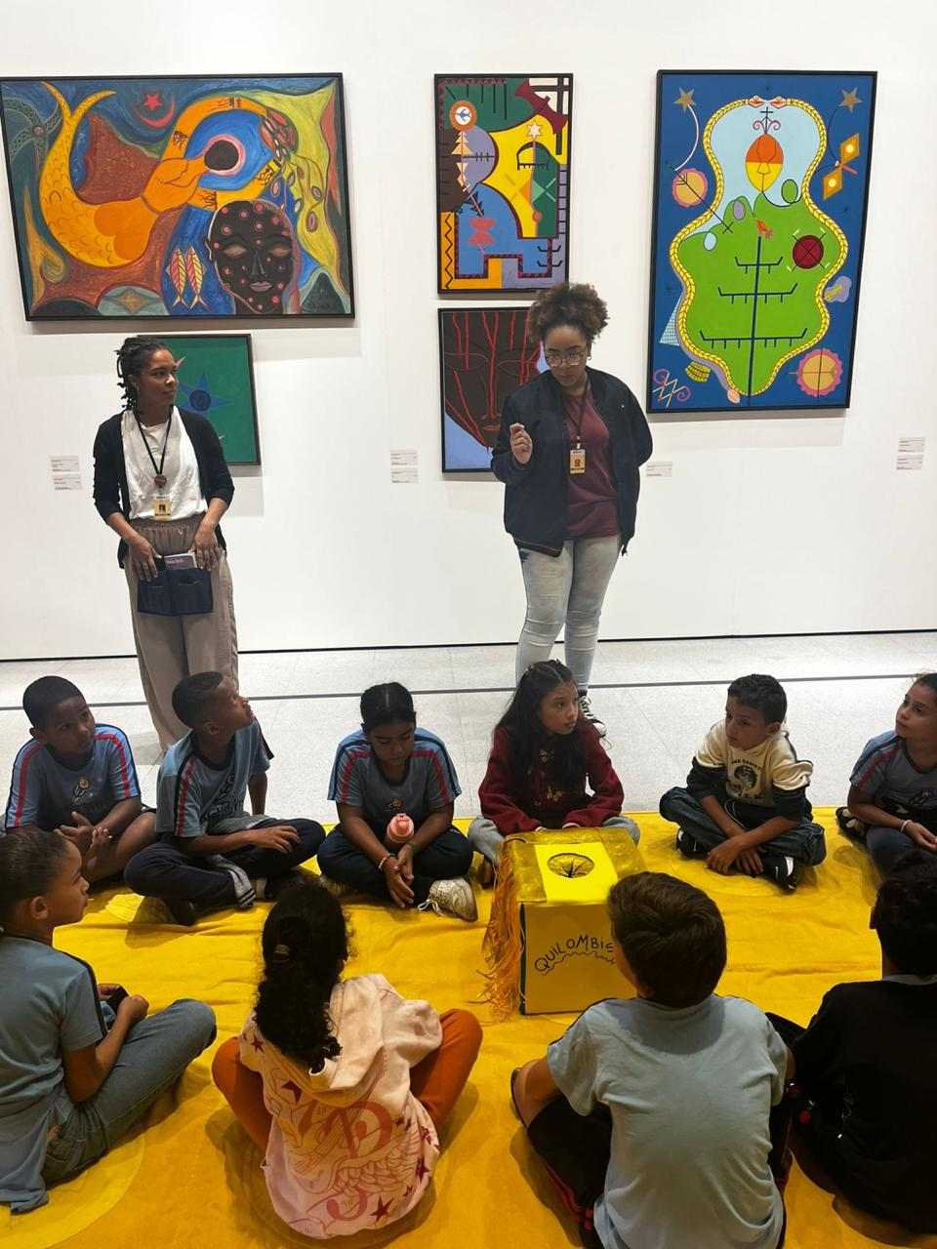
Registros

Slide 15
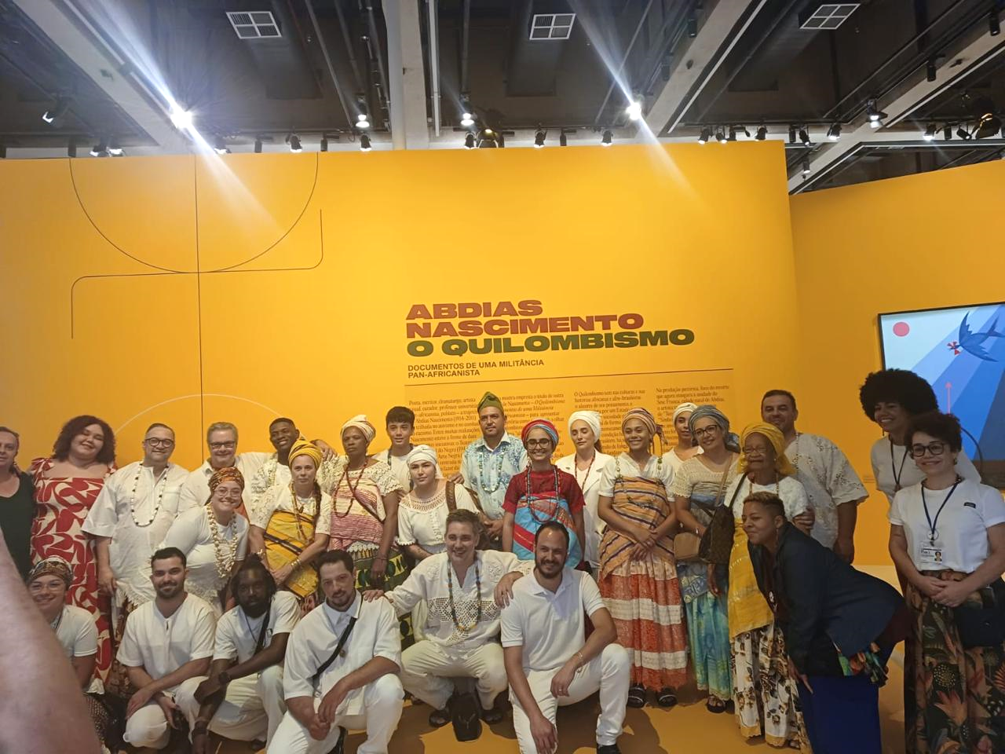
Registros
legenda: descritivo da foto + nome do fotógrafo

Slide 16
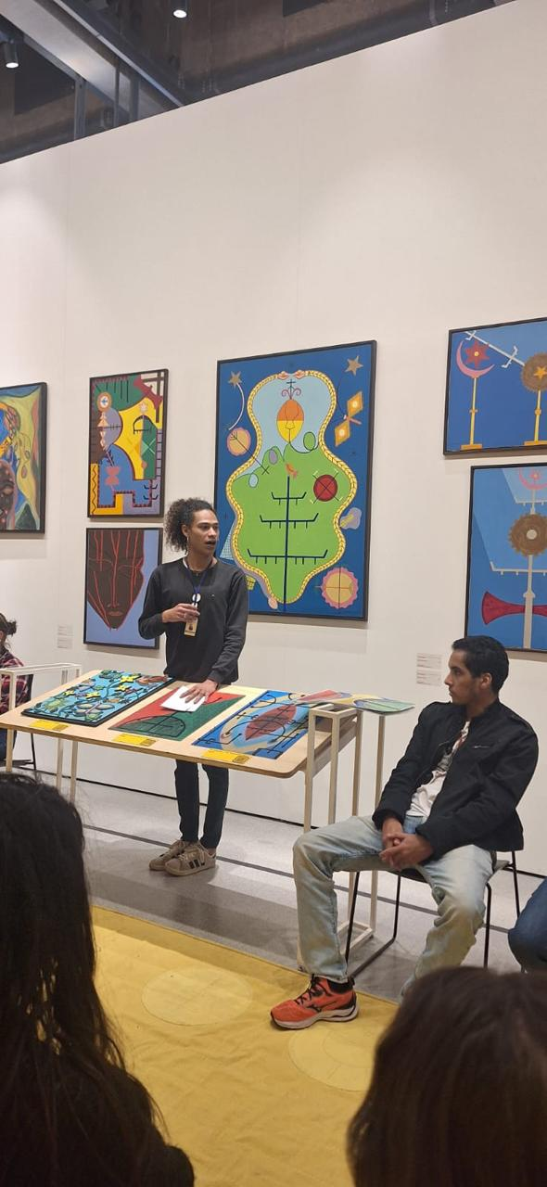
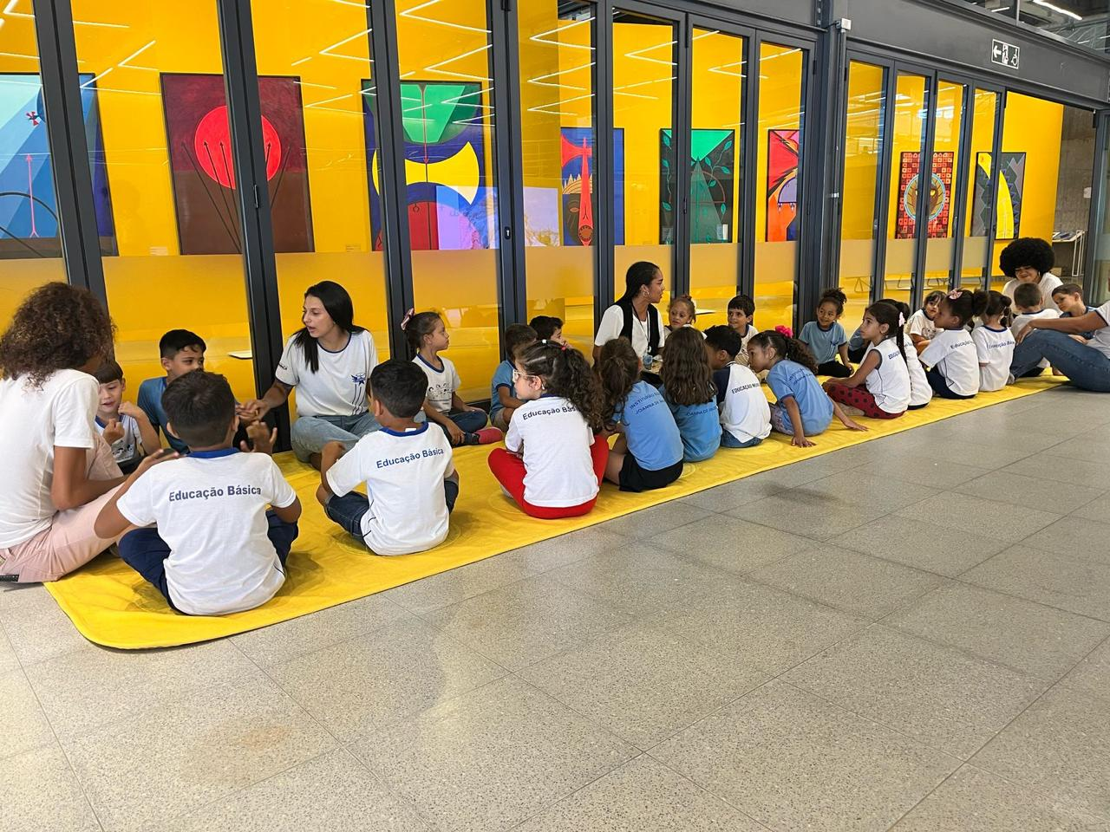
Registros
legenda: descritivo da foto + nome do fotógrafo

Slide 17
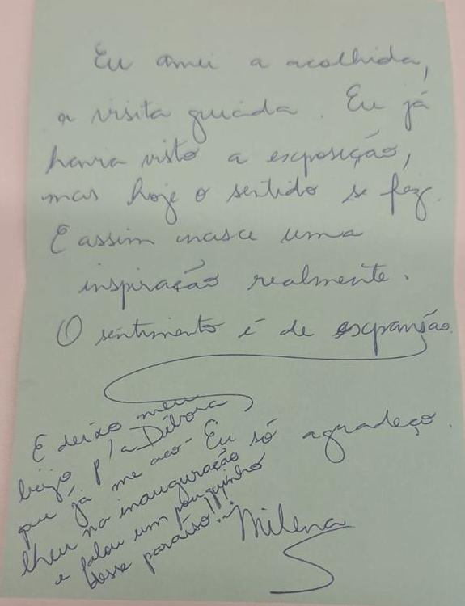
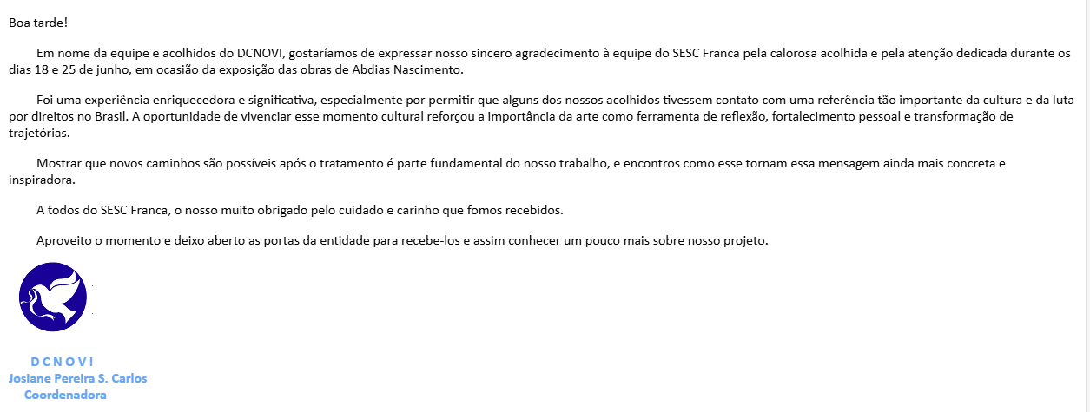
Relatos do público

Slide 18
Abdias Nascimento e a reinvenção de um caminho afro-brasileiro
Inaugurar o Sesc Franca com a exposição “Quilombismo – Documentos de uma militância pan-africanista”, dedicada a Abdias Nascimento, significou iniciar nossa trajetória com um manifesto público dirigido à comunidade francana — afirmando por que estamos aqui e quais valores orientam nossa presença na cidade.
O Quilombismo pode ser compreendido como um movimento social de resistência — tanto material quanto simbólica — protagonizado pela população negra. Sua organização não se limita aos agrupamentos formados por pessoas escravizadas que fugiam para o interior das matas durante o período escravocrata; abrange também toda coletividade que, ao longo da história, constituiu formas próprias de organização, afirmação identitária e enfrentamento às estruturas de opressão.
Foi potente acompanhar o Quilombismo se fazendo vivo através do processo educativo neste território, evidenciando, para a população, elementos de orgulho de sua própria história e apresentando as múltiplas facetas desse grande intelectual, artista e militante. Encontramo-nos com um movimento negro vivo e pulsante em Franca e, nesse encontro, consolidamos um Sesc em movimento — comprometido com a diversidade, com a memória e com a convicção de que este espaço é, efetivamente, feito para todas as pessoas.

Slide 19
